Slide 1
Ciência de dados em tempos de IA: o dev vai desaparecer?
Uni Lasalle RJ – 2023
Claudio Bonel

Slide 2
Ciência de dados E Business Intelligence

Slide 3
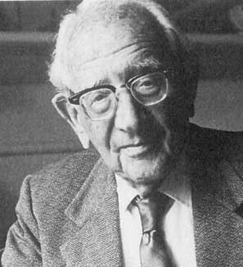


Como ser um provedor de soluções?

Slide 4
Como ser um provedor de soluções? (4 pilares)
1. Compreensão do desafio
2. Planejamento
3. Execução
4. Avaliação de resultados
(processo, produto e negócio)

Slide 5
Como ser um provedor de soluções? (Trazendo para eng. De software ágil)
Mapear processos e requisitos
Engenharia de requisitos de software
Projetar
solução
Desenvolver e testar unitariamente
Gestão de requisitos
Revisões técnicas (correção de erros)
Qualidade do produto de software
Realizar testes integrados
Acompanhar testes de ordem superior
Realizar testes de sistema
Operação assistida
Monitoramento de defeitos
Geração de backlog
Disponibilizar para operação e manutenção

Slide 6

Não confunda cientista de dados com desenvolvedor de ciência de dados

Slide 7
Cenário
O Secretário de Estado de Polícia Militar entrou em contato com você e te pediu uma análise, onde fosse possível verificar o ranqueamento das delegacias de polícia, somente da capital, através das quantidade total de registros de ocorrência (Maior para menor). Além disso, pediu também uma evolução através dos anos da quantidade de recuperação de veículos comparada com a de roubo de veículos.

Slide 8
Requisitos funcionais
RF1: Ranquear Delegacias de polícia, da região da Capital, através do somatório da quantidade de registros de ocorrência. Esse ranqueamento deve ser ordenado da maior para a menor quantidade de registros de ocorrências.
RF2: Exibir a evolução, através dos anos, da quantidade de recuperação de veículos comparada com a quantidade de roubo de veículos.

Slide 9
Requisitos técnicos
Fonte de dados: SQLite (ocorrencias.db)
RF1:
RT1: Delegacias de polícia: tbDP.nome (tbMunicipio.regiao = Capital)
RT2: Quantidade de registros de ocorrência: tbOcorrencias.qtde
RF2:
RT1: anos: tbOcorrencias.anos,
RT2: quantidade de recuperação de veículos: tbOcorrencias.qtde (tbOcorrencias.ocorrencias = recuperacao_veiculos)
RT3: quantidade de roubo de veículos: tbOcorrencias.qtde (tbOcorrencias.ocorrencias = roubo_veiculo)

Slide 10

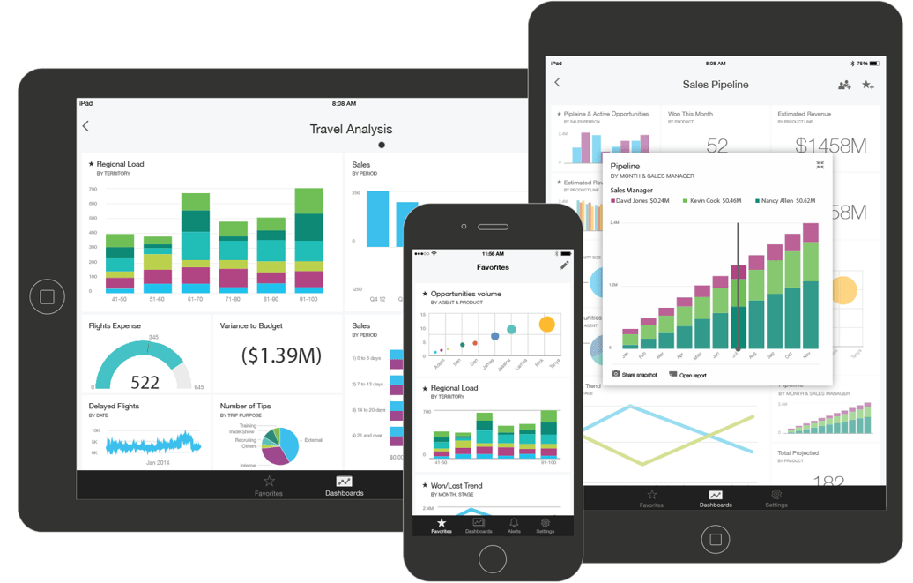





Projeto de arquitetura de dados

Slide 11
Prompt 1 – Situar o ChatGPT. O que vai ser feito?
A partir de agora você será um desenvolvedor sênior de python, especialista em ciência de dados, portanto se prepare para me auxiliar em um projeto.
Ao final da preparação, responda OK

Slide 12
Prompt 2 – Começar “pelo começo”, sendo assim retorne ao seu mapeamento de requisitos. Aproveite para, se você já tiver algo direcionado, pedir para o ChatGPT utilizar
Os dados que serão utilizados estão armazenados em um modelo de dados do SQLite. Desenvolva o trecho de código para conectarmos no banco de dados, chamado ocorrencias.db, partindo da premissa que utilizaremos técnicas do pandas.
Nesse momento, basta a criação do script de conexão com o banco de dados e mais nada

Slide 13
Prompt 3 – Pedir para gerar a query do primeiro requisito. É importante conhecer o modelo de dados (requisitos técnicos), pois você precisará informar ao ChatGPT todas as variáveis que vai utilizar
Agora, preste atenção e entenda todos os detalhes que vou te passar, para desenvolvermos um requisito de negócio.
Requisito: Ranquear Delegacias de polícia (tbDP.nome), da região da Capital (tbMunicipio.regiao), através do somatório da quantidade de registros de ocorrência (tbOcorrencias.qtde). Esse ranqueamento deve ser ordenado da maior para a menor quantidade de registros de ocorrências
As seguintes tabelas serão utilizadas, no banco de dados ocorrencias.db:
1 – tbOcorrencias
<inserir DDL>
2 – tbDP
<Inseriri DDL>
3 – tbMunicipio
<Inseriri DDL)
A partir de todas essas informações, crie o script que realizará a consulta no banco de dados, execute-o e armazene o resultado em um dataframe. Atente-se para o relacionamento entre as tabelas.

Slide 14
Prompt 4 – Gerar a visualização, conforme os requisitos
Ao final, gere um gráfico de barras horizontais em um arquivo html, mantendo a ordenação da maior para menor quantidade de registros de ocorrências. E abra esse arquivo html automaticamente
Importante: Ordene o dataframe da maior para menor quantidade de registros de ocorrências (Total_Ocorrencias) antes de criar o gráfico

Slide 15
Prompt 5 – Próximo requisito
Agora, precisamos realizar mais um requisito de negócio:
Requisito: Exibir a evolução, através dos anos, da quantidade de recuperação de veículos comparada com a quantidade de roubo de veículos.
Atente-se para as seguintes informações:
1 - recuperação de veículos é um tipo de ocorrência e que está registrado na coluna ocorrencias, da tabela tbOcorrencias, sob o registro recuperacao_veiculos
2 - roubo de veículos é um tipo de ocorrência e que está registrado na coluna ocorrencias, da tabela tbOcorrencias, sob o registro roubo_veiculo
3 - Ano está registrado na coluna ano da tabela tbOcorrencias
A partir de agora desenvolva somente o script de criação da query e armazene em uma variável. Somente isso e mais nada

Slide 16
Prompt 6 – Próximo requisito
Agora, faça o seguinte:
1 - Execute essa query
2 - Armazene o resultado em um dataframe
3 – Ainda usando o plotly, plot o resultado em um gráfico de linhas

Slide 17
Prompt 7 – Dando uma de doido
<Copiar e colar o código todo>
Preciso que os 2 gráficos sejam adicionados a um html e abertos automaticamente ao final, além disso:
Garanta que todas as bibliotecas utilizadas sejam importadas no início do script. Verifique, pois é muito importante
Adicione rótulos em todos os títulos de eixos

Slide 18

Contatos e download dos arquivos
Ciência de dados é desenvolvida por humanos, para que o resultado seja utilizado por humanos

